Slide 1
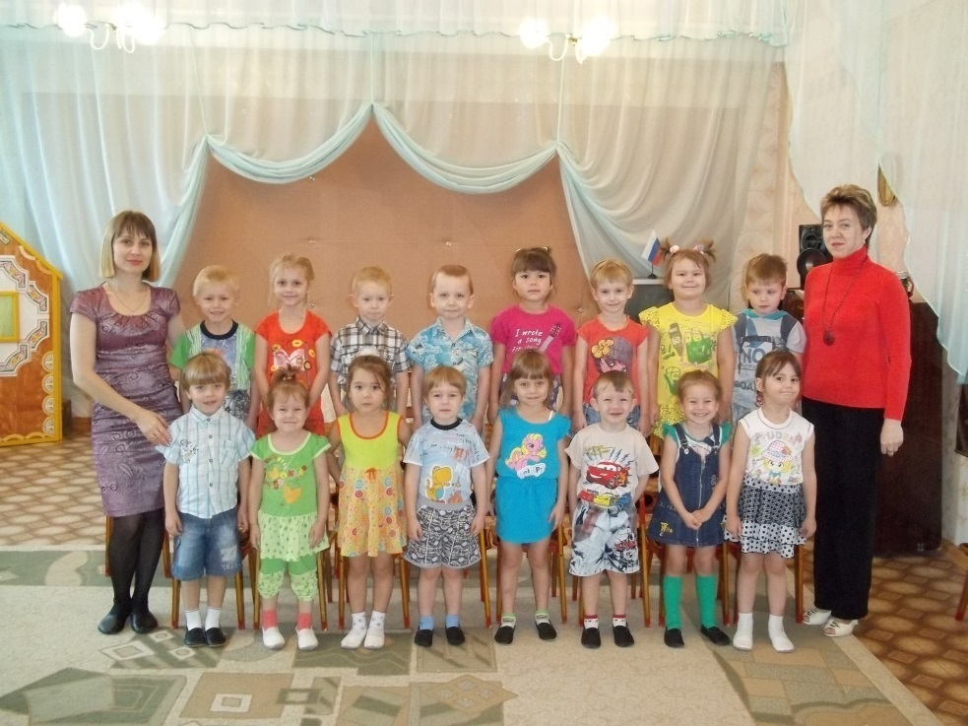
«Взаимодействие музыкального руководителя и воспитателя при организации музыкальной деятельности по образовательной области «Музыка»»
Материал подготовила
музыкальный руководитель
Тимофеева О.Г.

Slide 2
Проблема, касающаяся особенностей взаимодействия воспитателя и музыкального руководителя не нова. Вопросы профессионального сотрудничества педагогов рассматривались в трудах Ветлугиной Н.А., Зиминой А.Н., Радыновой О.П., Гогоберидзе А.Г. и др.
В настоящее время, когда одним из требований ФГОС является интеграция всех образовательных областей и, следовательно, деятельности всего коллектива детского сада в процессе формирования интегративных личностных качеств детей, вопросы сотрудничества участников педагогического процесса высвечиваются наиболее остро. В связи с этим необходимо построить систему работы по взаимодействию педагогов ДОУ.
Вдохновителем и организатором процесса музыкального воспитания и развития ребенка дошкольника в детском саду является музыкальный руководитель при помогающем участии воспитателя. Однако на практике такое взаимодействие осуществляется не всегда.

Slide 3
Причины проблем в осуществлении взаимного сотрудничества:
Музыкальный руководитель | Воспитатель
1. Не знает особенности общекультурной компетентности воспитателей конкретного детского сада, их музыкальные потребности и интересы, представляет свою роль в педагогическом процессе. | 1. Не знает (или плохо знает) функциональные обязанности музыкального руководителя, его роль в педагогическом процессе ДОУ.
2. Отсутствует профессиональная помощь и поддержка друг другу, совместное решение задач воспитания и развития ребенка посредством музыки (к подготовке утренников и развлечений).
3. Самоустранение от педагогического процесса в ДОУ (не участвует в методической работе, составлении годового плана, и т.д.) | 3. Не знает свои обязанности в процессе проведения музыкального занятия.
4. Не достаточно владеет знаниями основ педагогики и психологии дошкольников. | 4. Не владеет специальными исполнительскими умениями, плохо ориентируется в мире музыкального искусства, практически не знаком со спецификой детского музыкального репертуара. Имеет слабые знания основ методики музыкального воспитания.
5. Отсутствует система работы с семьей.

Slide 4
Для решения возникающих противоречий музыкальному руководителю необходимо:
осуществлять личностно-профессиональное саморазвитие, самообразование: увеличение профессиональной компетентности через обогащение общекультурной, базовой, специальной компетентностей;
знать свои профессиональные функции (организационная, координирующая, консультационная, контролирующая) и познакомить с ними воспитателей;
проанализировать свою работу с воспитателями;
провести диагностику (на основе наблюдений, бесед, анкетирования) уровня базовой компетентности воспитателя по вопросам музыкального воспитания дошкольников;
планировать и по мере необходимости корректировать свою работу с педагогами по повышению профессиональной компетентности на основе имеющихся данных;
совместно с воспитателем проектировать целостный, но при этом вариативный педагогический процесс в ДОУ, в котором каждый ребенок мог бы максимально проявляться, развиваться и образовываться;
проводить работу с воспитателем в системе, с учетом особенностей ДОУ и конкретного педагога;
активно участвовать в методической работе ДОУ.

Slide 5
Одним из ведущих направлений профессионального взаимодействия должно быть взаимное обогащение профессионального опыта педагогов.
В традиционном смысле – от музыкального руководителя к воспитателю.

Slide 6
Общность профессионально-педагогических задач как основа сотрудничества и сотворчества музыкального руководителя и воспитателя ДОУ
Воспитатель | Музыкальный руководитель
1. Изучение индивидуальных особенностей и возможностей ребенка, в том числе связанных с музыкальной деятельностью дошкольника. | 1. Изучение индивидуальных особенностей и возможностей ребенка в контексте музыкальности.
2. Учет индивидуальных особенностей и возможностей детей в целостном образовательном процессе. | 2. То же
3. Отслеживание характера изменений, происходящих с ребенком в ходе образовательного процесса детского сада, характер его продвижения в развитии. | 3. Отслеживание характера изменений, происходящих с ребенком в ходе образовательного процесса детского сада, его продвижения в музыкальном развитии.
4. Определение эффективности влияния реализуемых в детском саду педагогических условий на разностороннее развитие дошкольника. | 4. Определение эффективности влияния реализуемых в детском саду педагогических условий на музыкальное развитие дошкольника.
5. Проектировать и организовывать целостный образовательный процесс, содействующий целостному развитию ребенка-дошкольника. | 5. Проектировать и организовывать целостный образовательный процесс, содействующий целостному музыкальному развитию ребенка-дошкольника.

Slide 7
6. Ознакомление с репертуаром для слушания и исполнения детьми в целях содействия в работе музыкального педагога. | 6. Ознакомление с педагогическими задачами общего развития дошкольников данного возраста.
7. Знание задач музыкального воспитания и развития дошкольников, анализ их решения с точки зрения базовой компетентности музыкального руководителя. | 7. Изучение особенностей общекультурной компетентности воспитателя детского сада, знание его музыкальных потребностей и интересов.
8. Оказание профессиональной помощи и поддержки друг друга, совместное решение задач воспитания и развития ребенка, в числе которых и задачи музыкального воспитания. | 8. Оказание профессиональной помощи и поддержки друг друга, совместное решение задач воспитания и развития ребенка посредством музыки и музыкальной деятельности.
9. Создание единого культурно-образовательного пространства в педагогическом коллективе ДОУ, семье воспитанника, в деском саду и учреждениях культуры. | 9. Создание единого культурно-образовательного музыкально-эстетического пространства в педагогическом коллективе образовательного учреждения, в детском саду и семье воспитанника, в детском саду и учреждениях культуры города.
10. Создание развивающей музыкально-образовательной среды в детском саду как одного из эффективнейших условий, инициирующих процессы целостного музыкального (художественного) развития и воспитания ребенка. | 10. Создание развивающей образовательной среды в детском саду как одного из эффективнейших условий, инициирующих процессы целостного развития и воспитания ребенка.
11. Личностно-профессиональное саморазвитие, самообразование: увеличение профессиональной компетентности через обогащение общекультурной, базовой, специальной компетентностей.

Slide 8
Формы взаимодействия музыкального руководителя и воспитателя:
разработка единых диагностических карт музыкальности детей; совместное обсуждение результатов диагностики и индивидуальных музыкальных проявлений ребенка в условиях занятия и в повседневной жизнедеятельности;
совместное проектирование планов работы, их корректировка по мере решения общих задач;
взаимные консультации по использованию музыкального материала в образовательном процессе ДОУ, в решении разнообразных задач воспитания и развития;
взаимопосещений занятий с последующим обсуждением;
музыкальные гостиные и вечера встреч с музыкой, организованные в ДОУ;
совместная подготовка семинаров-практикумов по проблеме целостного воспитания и развития ребенка-дошкольника средствами музыки;
совместная организация родительских собраний по проблеме музыкального воспитания и развития ребенка;
совместное проектирование музыкально-образовательной среды в ДОУ, в группах;
организация смотров-конкурсов проектов музыкально-развивающей среды в ДОУ, в отдельно взятой группе;
составление музыкально-профессиональной фонотеки, банка педагогических техник и технологий использования музыки в решении разнообразных задач воспитания и развития дошкольников;
взаимодействие с методической службой ДОУ.

Slide 9
Педагог-музыкант должен:
рассказать воспитателям о требованиях к организации музыкальных зон, их наполнении (в соответствии с возрастными особенностями);
предоставить перечень литературы по изготовлению вариантов инструментов для шумового оркестра и различных атрибутов;
отметить необходимость привлечения родителей и детей (особенно старшего дошкольного возраста) к участию в оформлении музыкальной зоны;
познакомить с положением смотра-конкурса.

Slide 10
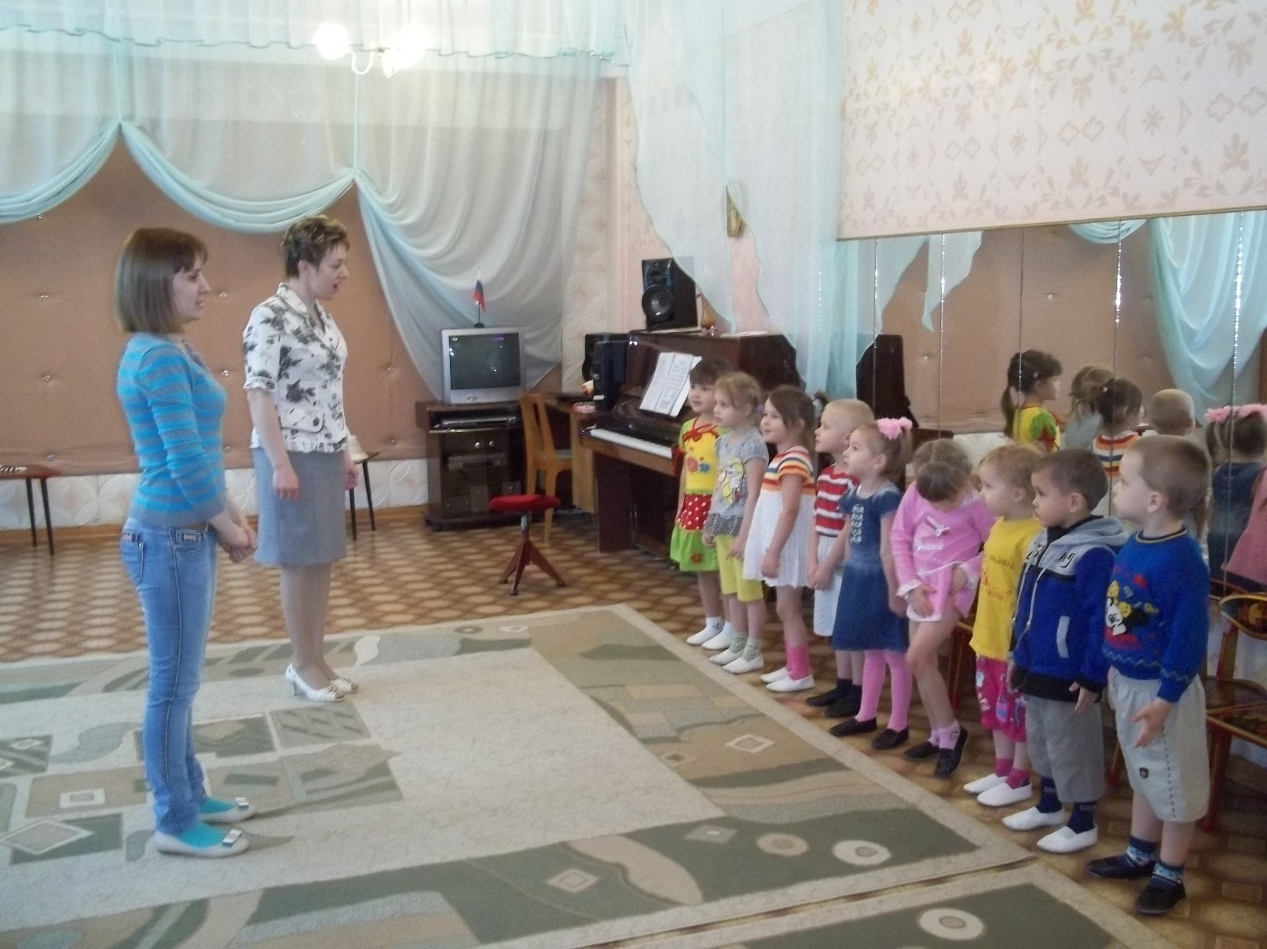
Формы, виды музыкальной деятельности | Задачи | Зона деятельности педагогов
Приветствие. | Организовать детей. | Воспитатель приветствует музыкального руководителя вместе с детьми.

Slide 11
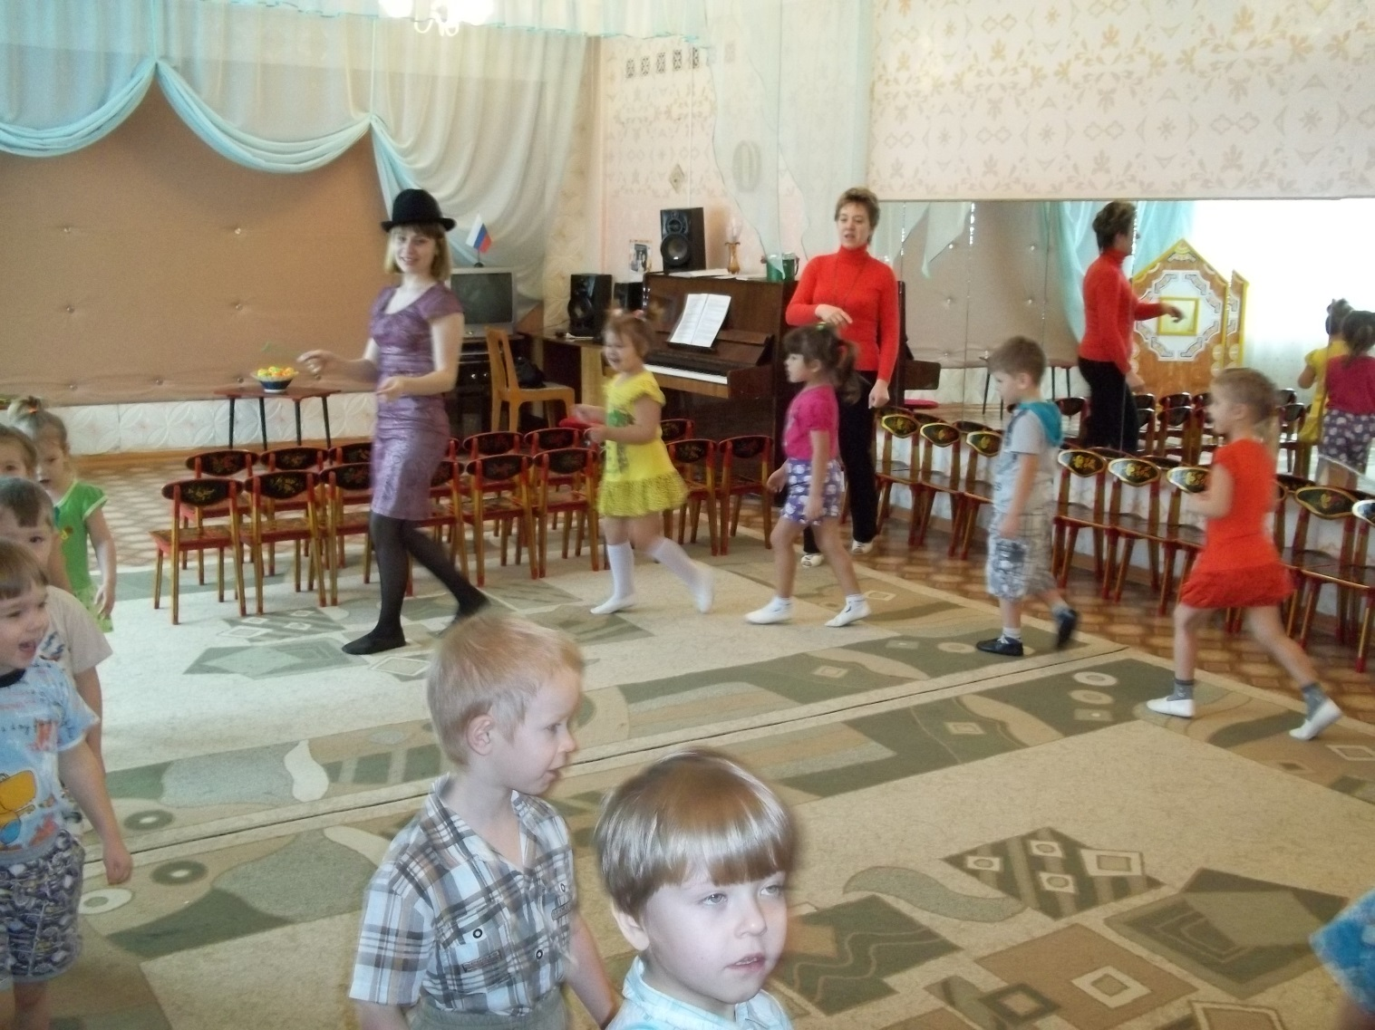
Формы,виды музыкальной деятельности | Музыкальный репертуар | Задачи | Зона деятельности педагогов
Музыкально-ритмические движения. | Упражнение «Цирковые лошадки» Л. Банникова | Учить согласовывать движения с музыкой. | Муз. руководитель– напоминает детям движения, играет на фортепиано. Воспитатель – двигается под музыку вместе с детьми, даёт им различные команды (скакать прямо, кружиться, кивать головой).

Slide 12
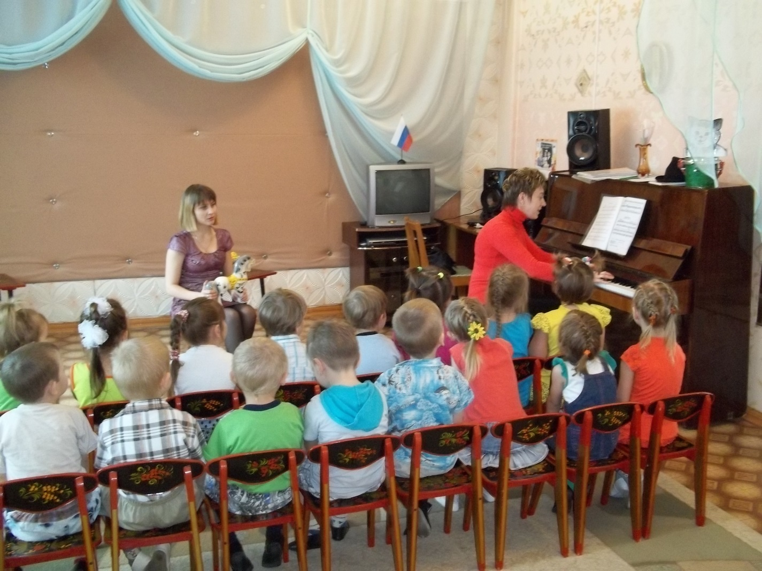
Формы,виды музыкальной деятельности | Музыкальный репертуар | Задачи | Зона деятельности педагогов
Слушание. | «Лошадка Зорька» Т. Ломовой | Развивать музыкальную память, звуковысотное чувство, эмоциональную отзывчивость на музыку. | Музыкальный руководитель – проводит беседу, исполняет произведение на фортепиано. Воспитатель – слушает произведение вместе с детьми.

Slide 13
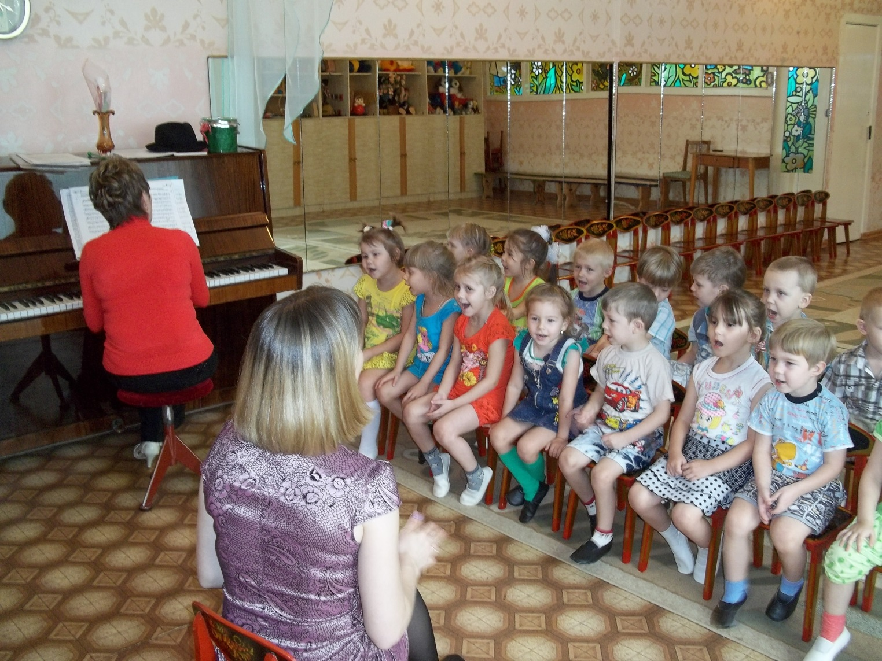
Формы,виды музыкальной деятельности | Музыкальный репертуар | Задачи | Зона деятельности педагогов
Пение. | «Осень» А. Филиппенко | Учить детей петь, обратить внимание на протяжные звуки. | Музыкальный руководитель – беседа, исполнение. Воспитатель – исполнение вместе с детьми.

Slide 14
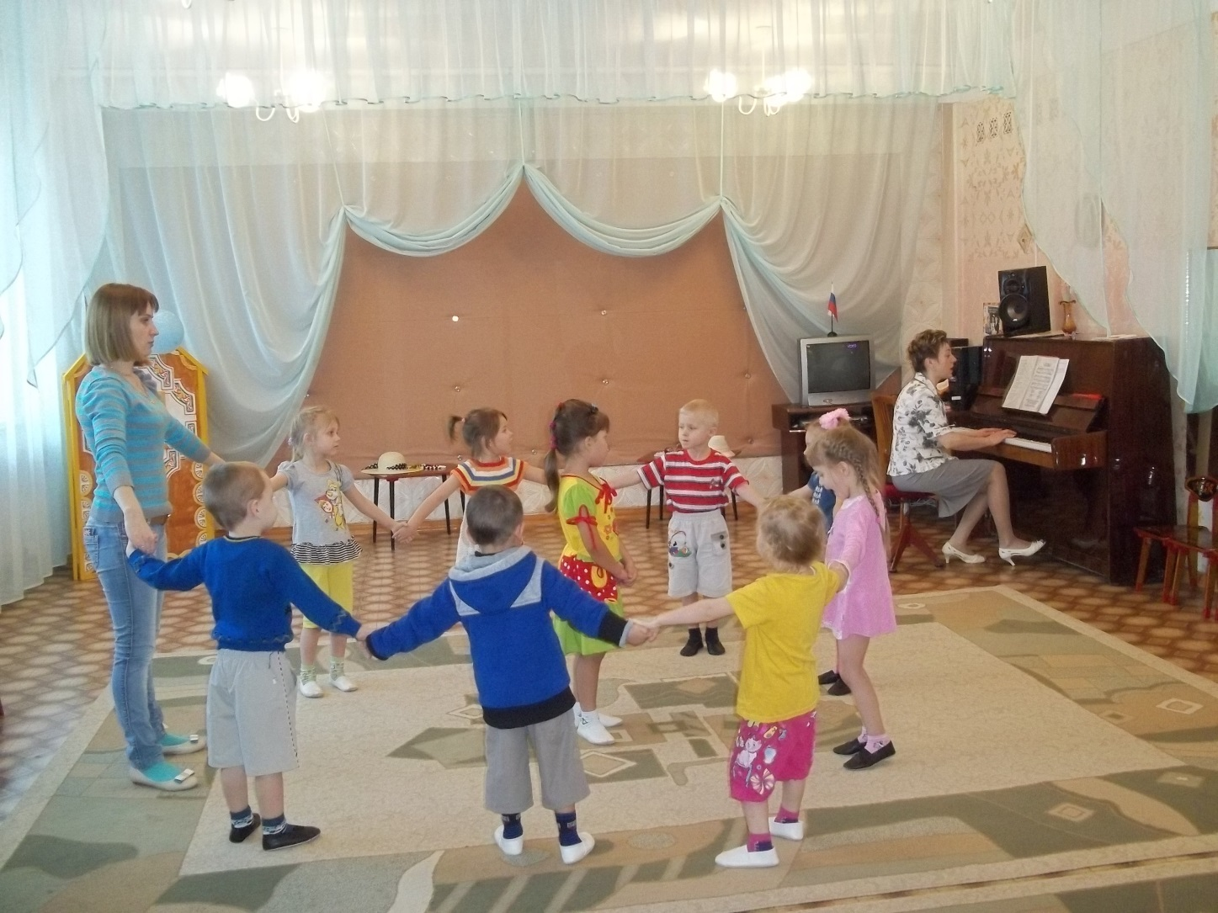
Формы,виды музыкальной деятельности | Музыкальный репертуар | Задачи | Зона деятельности педагогов
Хоровод. | «Огородная-хороводная» Б. Можжевелова | Выполнять движения по тексту, учить детей импровизировать | Музыкальный руководитель – напоминает детям движения танца. Играет на фортепиано. Воспитатель – танцует вместе с детьми.

Slide 15
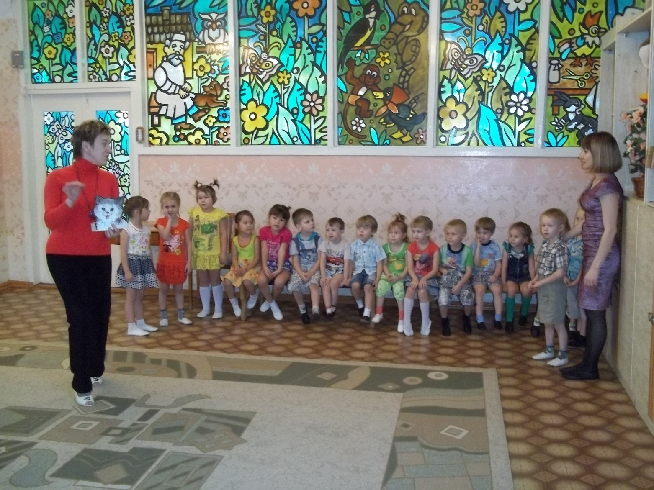
Формы,виды музыкальной деятельности | Музыкальный репертуар | Задачи | Зона деятельности педагогов
Игра. | «Хитрый кот» Русская народная прибаутка | Развивать сноровку, внимание детей. Создать радостную атмосферу. | Музыкальный руководитель – объясняет правила игры. Играет на фортепиано или включает аудиозапись. Воспитатель – участвует в игре.

Slide 16
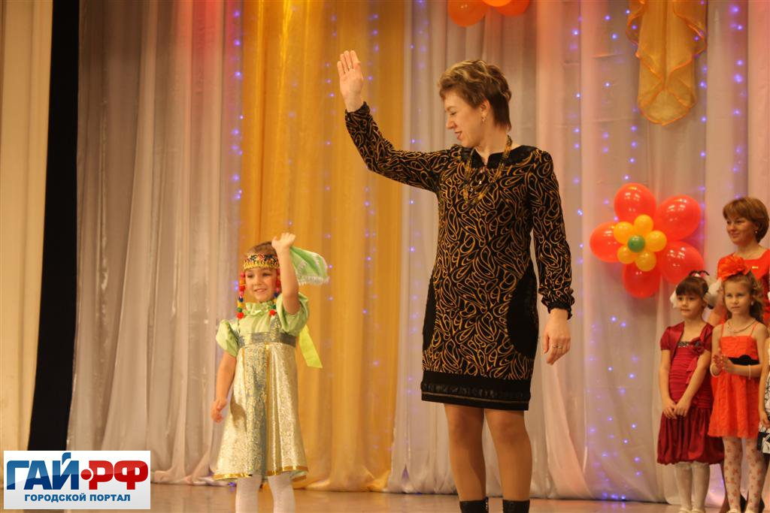
Ещё одной эффективной формой работы музыкального руководителя с воспитателями являются смотры-конкурсы.
(«Золотые голоса» 2013 г. – Диплом лауреата III степени, Ширинских Ульяна 5 лет.)

Slide 17
Подводя итог выше сказанному, хочется еще раз отметить то , что современные цели и задачи дошкольного воспитания, обозначенные в ФГОС не могут выть реализованы каждым участником педагогического процесса в отдельности. Поэтому проблема сотрудничества специалистов и педагогов в контексте целостного развития ребенка должна быть решена в каждом детском саду.

Slide 18
Литература
Гогоберидзе А.Г. Теория и методика музыкального воспитания детей дошкольного возраста: Учеб. пособие для студ. высш. учеб. заведений /А. Г. Гогоберидзе, В.А.Деркунская. М.: Издательский центр “Академия”, 2005. – 320 с.
Методика музыкального воспитания в детском саду. Учебник для учащихся пед. Училищ по специальности “Дошкольное воспитание”. Под ред. Н.А. Ветлугиной. М., “Просвещение”, 1976, с.247.
Ветлугина Н.А., Кенеман А.В. Теория и методика музыкального воспитания в детском саду: Учеб. Пособие для студентов пед. Институтов по спец. “Дошкольная педагогика и психология”. – М.: Просвещение, 1983, с.231.
Зимина А.Н. Теория и методика музыкального воспитания детей дошкольного возраста. – Шуя.1993, с.67.
Гогоберидзе А.Г., Деркунская В.А. Детство с музыкой. Современные педагогические технологии музыкального воспитания и развития детей раннего и дошкольного возраста: Учебно-методическое пособие. – ООО “ИЗДАТЕЛЬСТВО “ДЕТСТВО-ПРЕСС”, 2010.

